Slide 1

Café’s Challenge System
Project Charter

Slide 2
Our team members,
Tim Pengembang CCS UDINUS,
Kelompok 8:
Muhammad Syaiful Islam
(A11.2018.11197)
Gabriel Christoforus
(A11.2018.11180)
Excel Oka Adhiyoso
(A11.2018.11421)
Arya Prima Devara
(A11.2018.11555)
Program Studi Sarjana Teknik Informatika
Fakultas Ilmu Komputer
Universitas Dian Nuswantoro
2021

Slide 3
Peran & Pekerjaan
Muhammad Syaiful Islam : Sebagai Project Leader dan juga Sebagai UI Designer, juga membuat Project Scope Statement, Wireframe serta UI MockUp
Gabriel Christoforus : Sebagai Business & System Analyst, serta membuat WBS dan Project Management
Excel Oka Adhiyoso : Sebagai Database Designer dan Back-End Programmer serta membuat Project Charter
Arya Prima Devara : Membuat Gannt Chart, dan juga sebagai Front-End Programmer

Slide 4

Project Scope Statement
1. Ruang Lingkup
Apa yang kami buat?

Slide 5
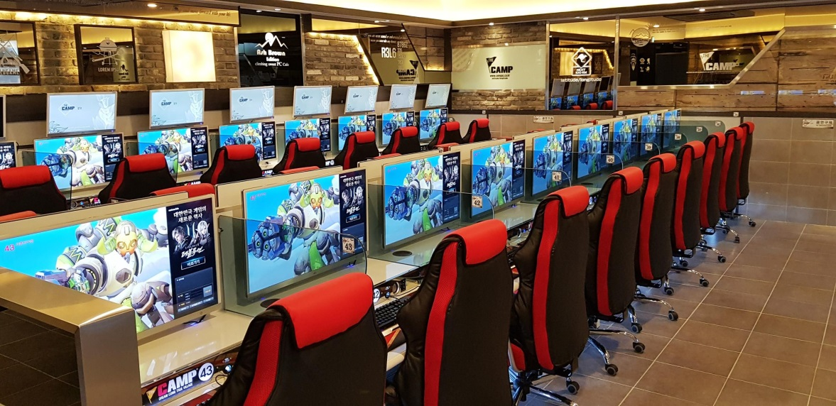
Café’s Challenge System, atau disingkat CCS, adalah sistem perangkat lunak yang dapat dipasang pada internet café. Cara kerja CCS adalah memberikan suatu bentuk challenge atau tantangan yang dibuat oleh game master (atau pemilik internet café) kepada pelanggan café.
Software ini dapat diakses melalui dua platform untuk pelanggan café (yang sudah mendaftar), yaitu smartphone dan PC milik internet café, dan untuk game master tersendiri melalui PC admin internet café yang berintegrasi dengan sistem admin café.

Slide 6





Mechanism Map
Admin Cafe
PC Cafe
PC Admin Cafe
User’s Smartphone
User

Slide 7

2. Deskripsi Fungsionalitas
apa saja fiturnya?
Login sebagai admin / game master dan login untuk user / pelanggan;
Register user / pelanggan baru;
Admin dapat membuat challenge yang akan dibagikan ke user melalui PC admin;
List user yang terdaftar ke software pada PC admin;

Slide 8
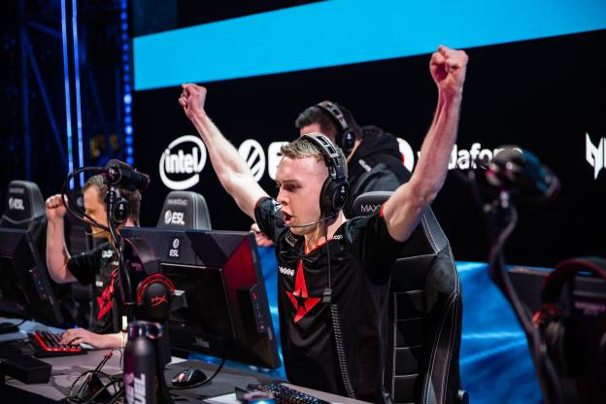
User dapat mengirimkan foto bukti ke Admin melalui: PC café yang dipakai user atau menggunakan Aplikasi Smartphone;
Admin dapat menerima foto bukti dari user di PC admin;
Penilaian admin dengan buktinya. Jika berhasil, maka tantangan selesai dan user mendapatkan exp;
Exp menaikkan level akun user;
User dapat melihat status dan level akunnya di PC user atau app Smartphone; dan
Admin dapat melihat pencapaian semua user melalui PC admin.

Slide 9

Work Breakdown Structure
3. Schedule Planning

Slide 10
Work Plan
No | Task | Estimated Duration
1 | Select Topic | 1 week
2 | Create Framework | 1 week
3 | PC Admin Coding | 2 weeks
4 | Create Database | 1 week
5 | PC User Coding | 2 weeks
6 | Smartphone User Coding | 2 weeks
7 | Connecting All Platform | 1 week
8 | Write Papers Result | 2 weeks

Slide 11
CCS
Select Topic
Create Framework
PC Admin Coding
Create Database
PC User Coding
Smartphone User Coding
Connecting All Platform
Write Papers Result

Slide 12
Gantt Chart
Task | April |  |  |  | Mei |  |  |  | Juni
Select Topic
Create Framework
PC Admin Coding
Create Database
PC User Coding
Smartphone User Coding
Connecting All Platform
Write Papers Result

Slide 13

4.
Project
Tool

Slide 14

Project Management Tool: Asana
Kami menggunakan Asana sebagai project management. Kami memilih Asana karena tersedia banyak fitur yang akan membantu kami untuk memanage pembagian tugas dalam mengerjakan project yang akan kami kerjakan kedepannya.

Slide 15
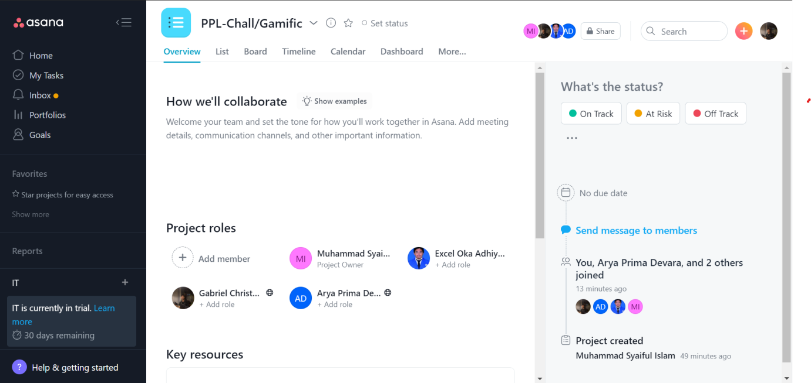
Screenshot of Our Asana Work Page

Slide 16

GUI Wireframe: Balsamiq Wireframes
Untuk perancangan GUI, kami menggunakan aplikasi balsamiq Wireframes. Aplikasi ini sangat membantu dalam perancangan project ini.

Slide 17
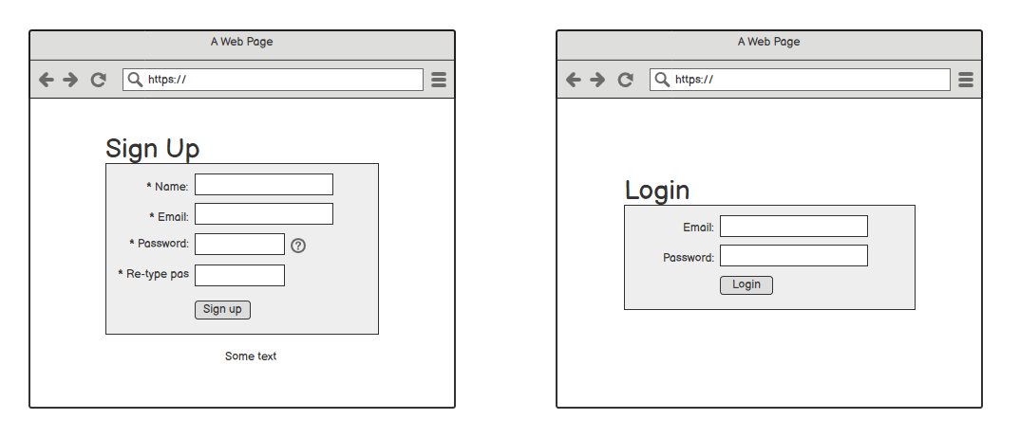
Our Wireframe

Slide 18
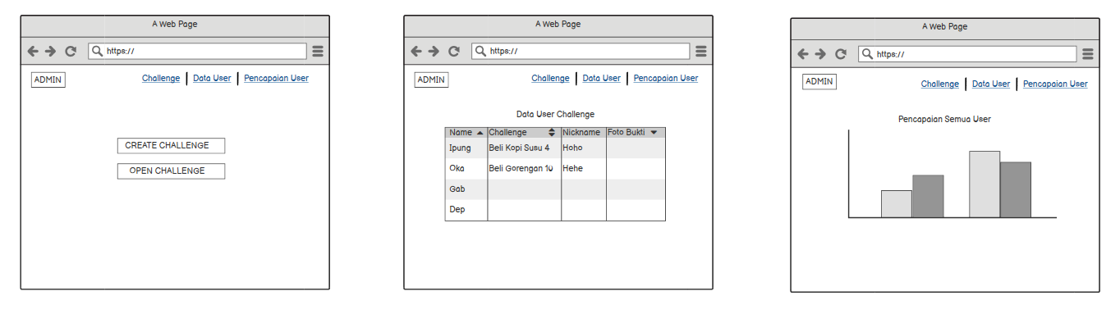
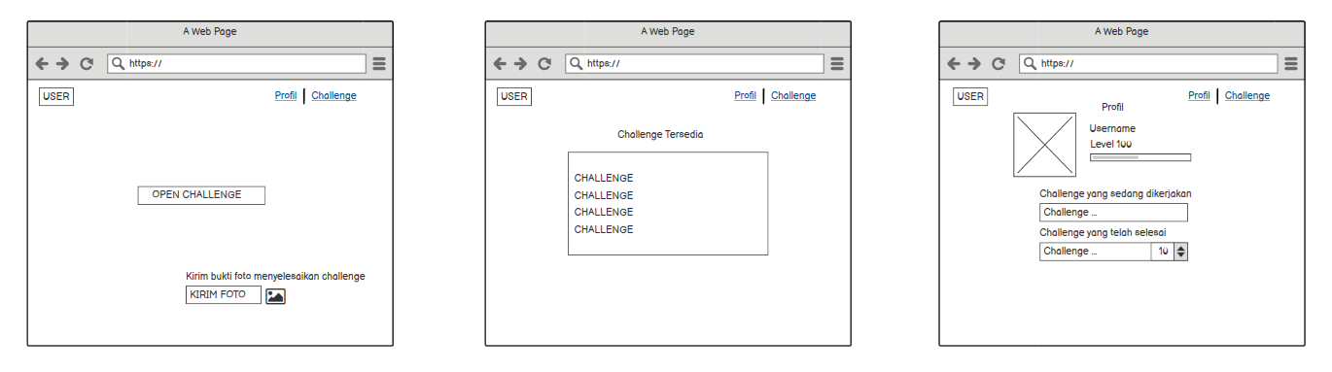
Our Wireframe

Slide 19
Terima kasih atas perhatiannya~~~

